Slide 1
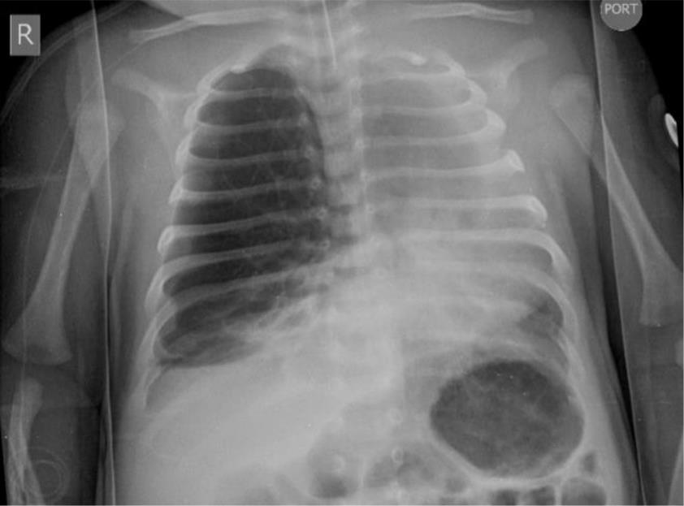
DOI: https://doi.org/10.14295/rp.v53i3.212
Como Citar: Marin Gomez L. Enfisema lobar congenito, reporte de caso. Pediatr. 2020;53(3):107-110.
Figura 1. Radiografía de tórax inicial.

Slide 2
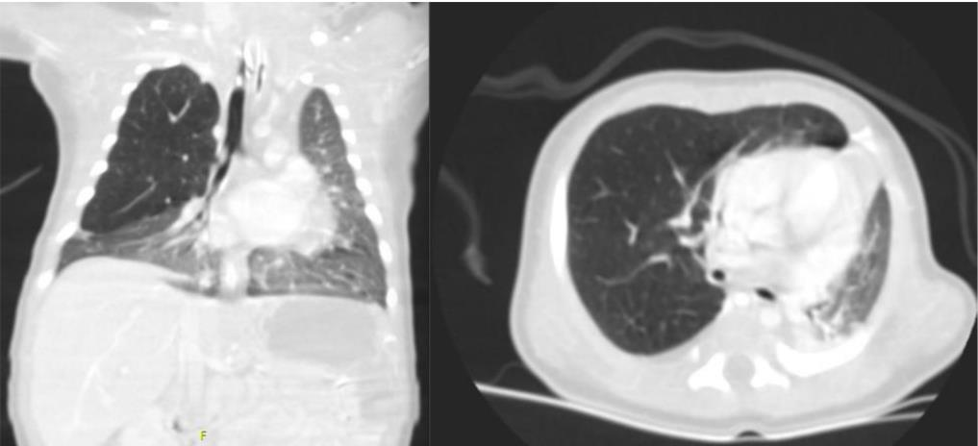
DOI: https://doi.org/10.14295/rp.v53i3.212
Como Citar: Marin Gomez L. Enfisema lobar congenito, reporte de caso. Pediatr. 2020;53(3):107-110.
Figura 2. TACAR preoperatorio.

Slide 3
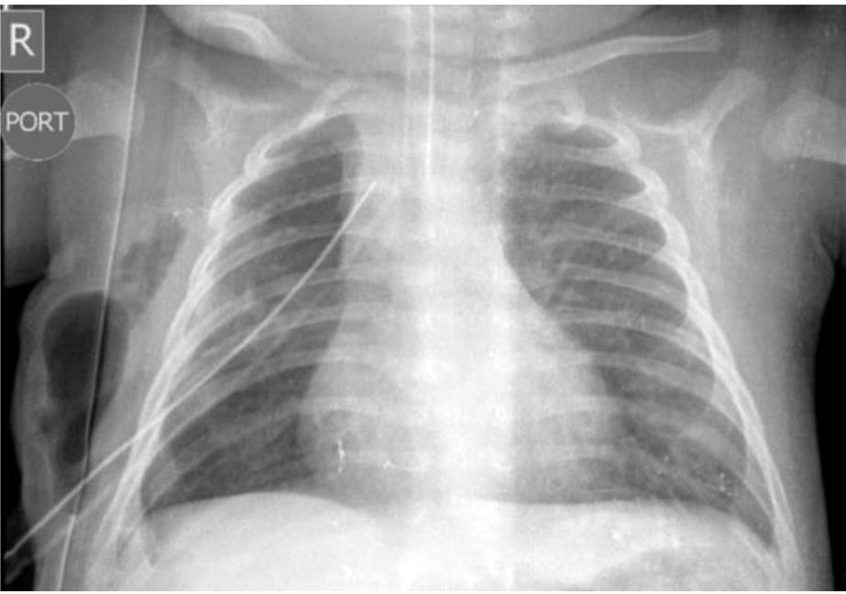
DOI: https://doi.org/10.14295/rp.v53i3.212
Como Citar: Marin Gomez L. Enfisema lobar congenito, reporte de caso. Pediatr. 2020;53(3):107-110.
Figura 3. Radiografía de tórax postoperatorio.

